Slide 1
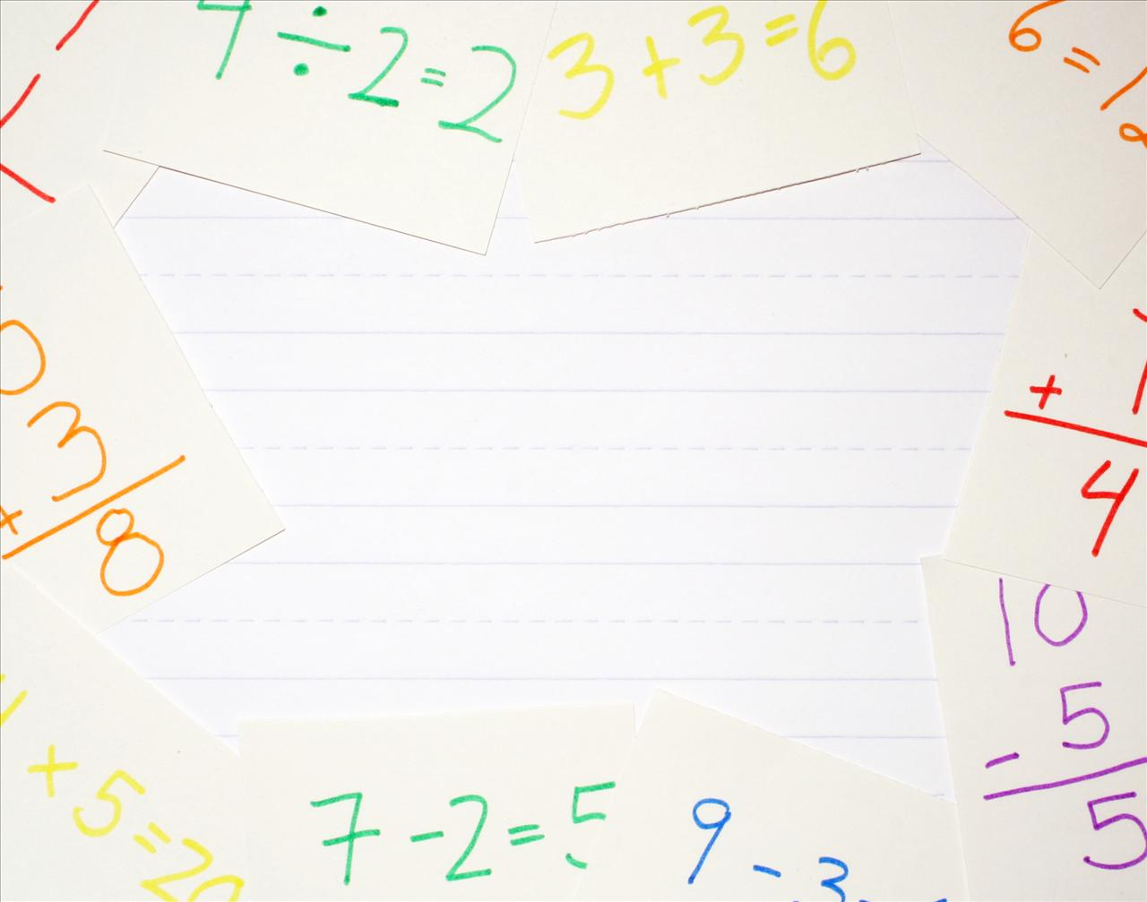
Ментальная арифметика
без ограничений!
Автор: Солоухина Евгения
г.Орёл, 2019 г.

Slide 2

Ментальность - (от лат. mens — сознание, ум) — образ мышления, общая духовная настроенность человека, группы. Мыслительная способность человека.
Арифметика - это раздел математики, изучающий простейшие виды чисел (целые, натуральные, рациональные), их отношения и свойства.
Предметом арифметики является понятие числа, его свойства, измерения, вычислительные операции (сложение, вычитание, умножение, деление).
Ментальная арифметика – это методика, которая помогает ребёнку быстро считать, совершать арифметические действия в уме.
Ментальная арифметика – один из инструментов, создающих условия для развития мозга, правого и левого полушария. Суть метода заключается в том, что при счете человек работает с образами, подключая образное мышление. И складывать несколько пятизначных чисел за несколько секунд для него не составляет труда.

Slide 3
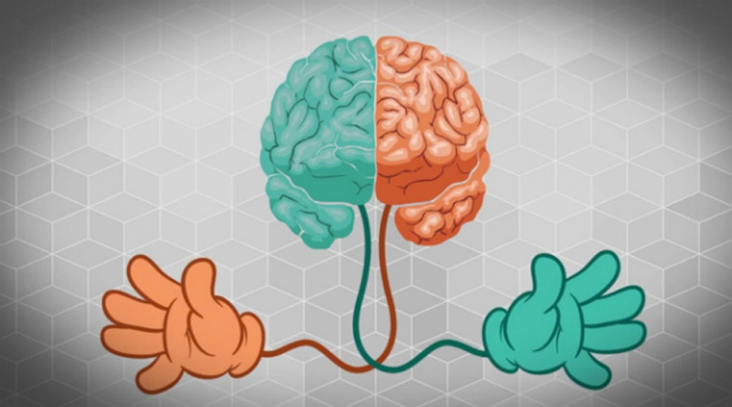
Ученые выяснили, что максимально активно и быстро мозг
ребенка развивается в возрасте с 4 до 12 лет.
Именно в этом возрасте вся новая информация быстро
усваивается, а знания остаются в памяти на долгие годы.
До 12 лет сохраняется определенная, достаточно высокая
пластичность мозга, интенсивность роста головного мозга,
наблюдается рост нервных клеток и установление
нервных связей между левым и правым полушарием.

Slide 4
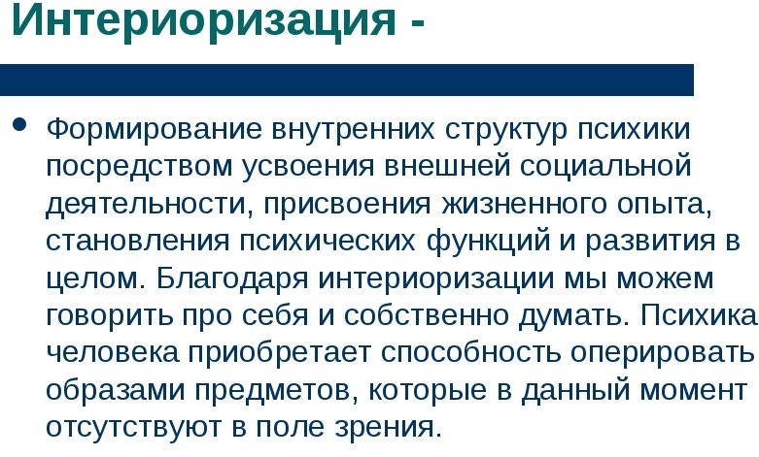
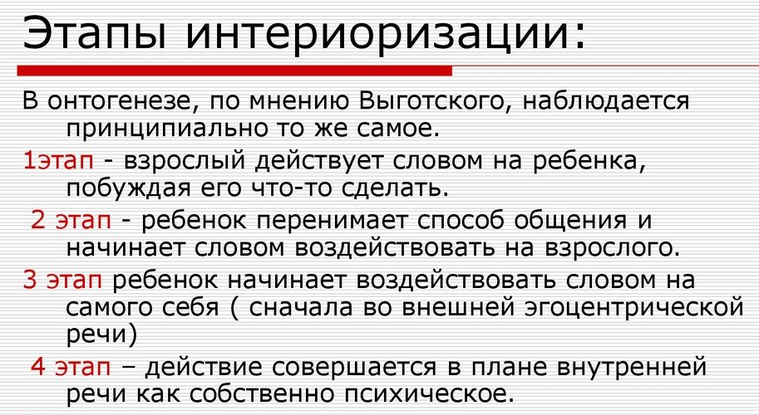
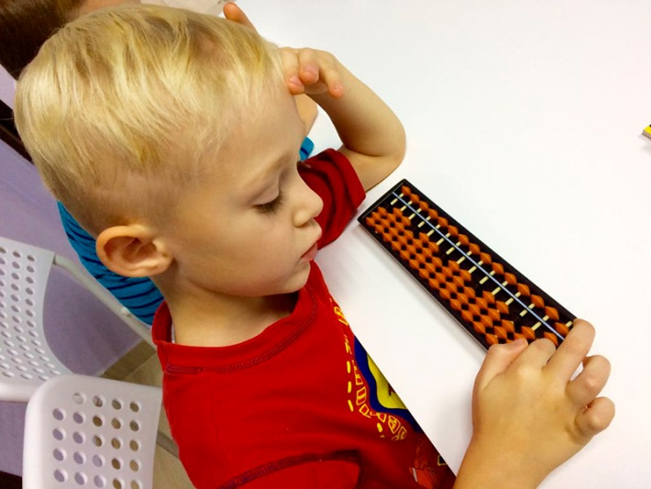
Ментальная арифметика развивает:
Ментальная арифметика
обеспечивает
более успешный счет
в уме за счет того,
что данная деятельность
происходит изначально во вне,
при помощи счета на абакусе.
Для ментальной арифметики нет каких-либо ограничений, и это самое важное, что нужно донести.
В последнее время все больше родителей детей с ограниченными возможностями здоровья (далее – ОВЗ) приводят их в детский сад для воспитания и обучения вместе со здоровыми сверстниками. Включение (инклюзия) лиц с ОВЗ в образовательный процесс массовых учебных заведений новый для России подход к образованию.
Инклюзивное образование – это такой процесс обучения и воспитания, при котором ВСЕ дети, в независимости от их физических, психических, интеллектуальных и иных особенностей, включены в общую систему образования и обучаются по месту жительства вместе со своими сверстниками без инвалидности в одних и тех же общеобразовательных школах, которые учитывают их особые образовательные потребности и оказывают необходимую специальную поддержку.

Slide 5
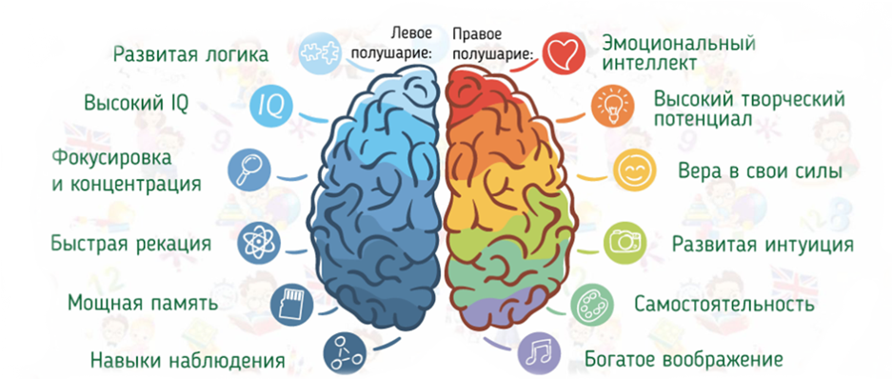
Ментальная арифметика развивает:
Для счета ребенок использует обе руки, соответственно, использует два полушария, передвигая косточки абакуса обеими руками.
Задействование мелкой моторики способствует активизации деятельности головного мозга в целом, а не только одного из его полушарий.
Использование картинок переключает работу мозга с левого на правое полушарие

Slide 6
Что развивается у детей?
- воображение: в дальнейшем привязка к счетам ослабляется,
что позволяет производить расчеты в уме с воображаемыми счетами;
представление числа воспринимаются не предметно, а образно, формируется образ числа в виде изображения комбинаций косточек;
- память,
- наблюдательность,
- слух, метод активного слушанья улучшает слуховые навыки,
концентрация внимания, увеличивается распределение внимания:
одновременная вовлеченность в несколько видов
мыслительных процессов.

Slide 7
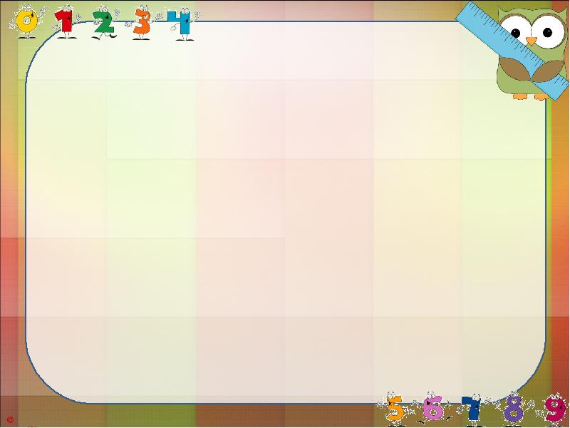
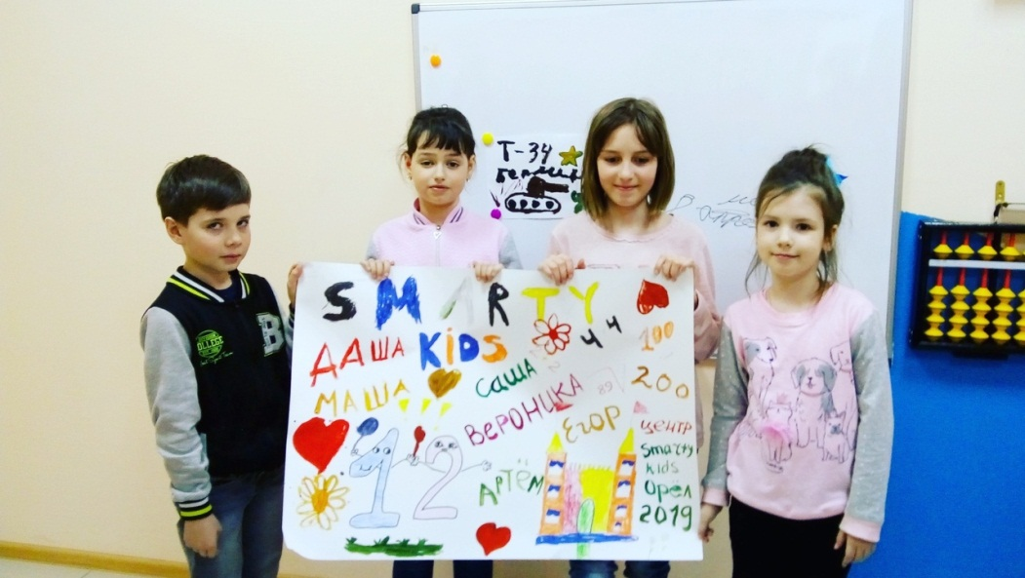
Опыт работы и достигнутые результаты.
В моей учебной группе ВСЕ дети ( вне зависимости от физического состояния) обучаются вместе! Инклюзивное обучение обеспечивает максимальную социализацию детей с ограниченными возможностями здоровья в соответствии с индивидуальными психофизическими возможностями каждого ребёнка. Формирует у всех участников образовательной деятельности таких общечеловеческих ценностей, как взаимное уважение, осознание себя частью общества, предоставляет возможности для развития навыков и талантов конкретного человека, возможность взаимопомощи и развития у всех людей способностей, необходимых для общения.
На фото: Артём- инвалидность по слуху,
Вероника- аутист,
Мария и Дарья- без физических и психологических отклонений.

Slide 8
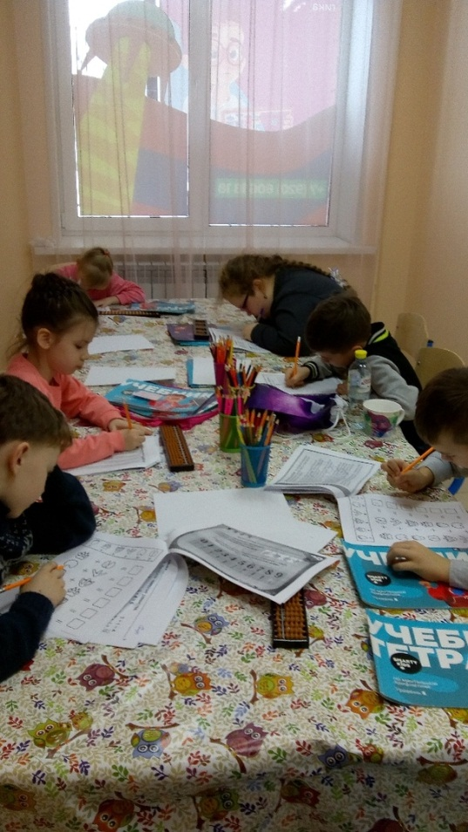
На занятиях всегда проводится разминка- тренажер.
Она очень важна для детей с ОВЗ, т.к. задействованы обе руки
и оба полушария мозга.
1 фундаментальный тренажёр:
- поднимаем по одной косточке на всём абакусе,
затем опускаем указательным пальцем эти косточки.
- потом по две косточки на всём абакусе подняли, по две опустили.
- потом по три косточки подняли и опустили.
- далее по четыре косточки подняли, по четыре опустили.
2 фундаментальный тренажер:
как 1 тренажер, только добавили еще 5,6, 7, 8, 9.
везде подняли и убирали.

Slide 9
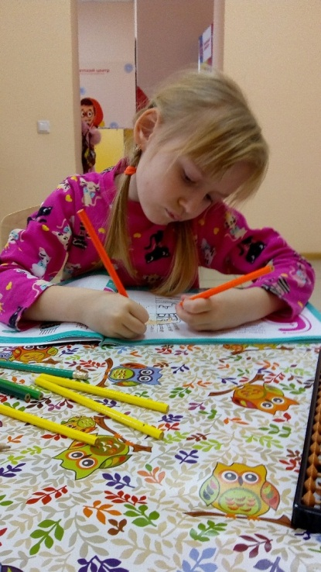
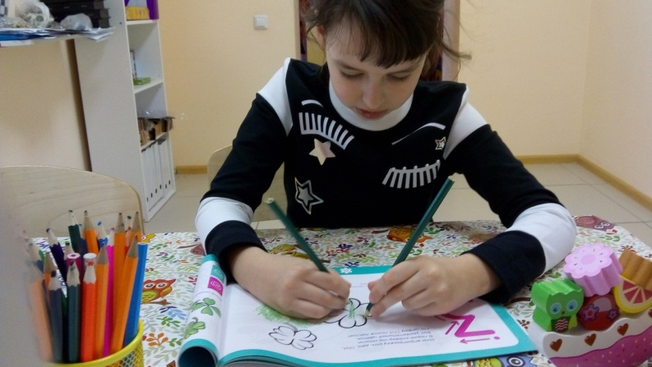
РИСОВАНИЕ ДВУМЯ РУКАМИ.
Большой популярностью среди всех детей пользуется часть занятия с рисованием двумя руками одновременно.
Интересный факт: Роджер Сперри в 1981 году получил Нобелевскую премию за открытие того, что оба полушария мозга отвечают за разные мыслительные процессы.
То есть, если левое полушарие - это последовательность, логика и структура, то правое полушарие + это интуиция, воображение образы и так далее. Соответственно: за левую часть тела отвечает правое полушарие мозга, а за правую часть - левое полушарие. И все мы знаем, что непереученные левши - личности более творчески.
Еще один практический вывод заключается в том, что, заставляя синхронно работать оба полушария мозга, можно получать состояние высокой концентрации, в котором процесс обучение проходит намного легче и эффективней. Один из них - это рисование обеими руками. В данном задании необходимо выполнять рисунок двумя руками, при этом очень важно делать это синхронно двумя руками. Хорошим итогом считается выполнение на 30-50 процентов. Это тот уровень, на котором нужно поддерживать достигнутый результат.
Один из главных принципов обучения - постоянно держать ребенка на грани его возможности.

Slide 10
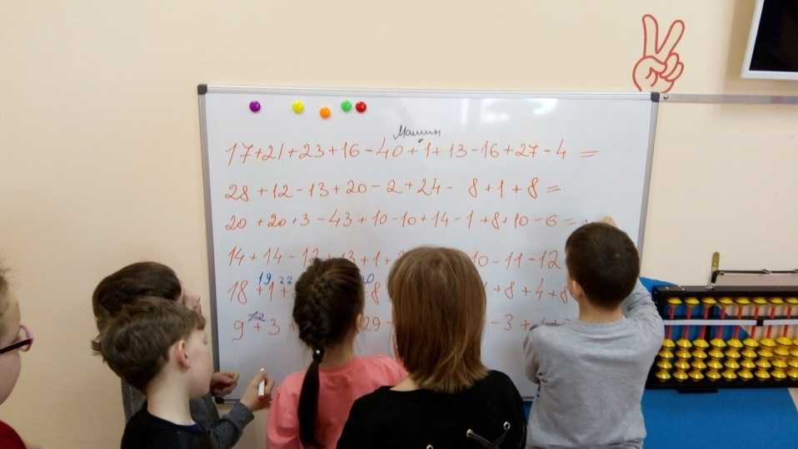
В результате работы с 12-ю детьми с ОВЗ были достигнуты следующие результаты:
Дети- аутисты с которыми на протяжении месяца велись индивидуальные занятия (с каждым ребенком отдельно), были присоединены к группе одногодок, в рамках программы инклюзивного обучения. Изначально им было тяжело адаптироваться, отвлекали громкие разговоры детей, но через еще один месяц работы, благодаря интересно построенным занятиям по ментальной арифметике дети- аутисты полностью включились в учебный групповой процесс. Достигнутый результат: социализация, удаление «разделения» между детьми, повышение среднего бала успеваемости в школах.
Дети с замедленным развитием. Улучшение оценок по математике, русскому языку. Анастасия- 15 лет, повышен средний балл на выпускном экзамене.
Виолетта (5 лет)- ДЦП. Изначально была введена в группу, на данный момент (месяц обучения в группе) есть изменения по успеваемости, научилась складывать в уме числа до 15.
Артём- инвалид по слуху. Обучается в среднеобразовательной школе, но не в какие дополнительные студии или кружки никогда не ходил.
Ввиду своего состояния, было постоянное стеснение,
Непринятие себя. В связи с чем была еще одна проблема
заикание. На протяжении 3-х месяцев занятий в группе
Улучшилась оценка в школе по математике, чтению и
и русскому языку. При индивидуальной работе была
убрана психологическая проблема- заикание.

